Slide 1
Tatínkovo nářadí
pro předškoláky

Slide 2
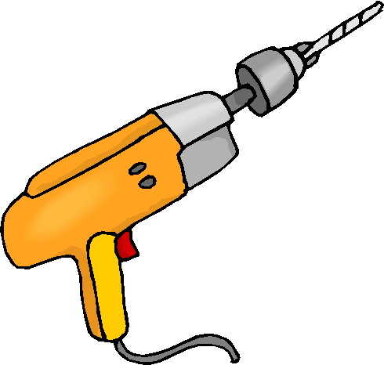
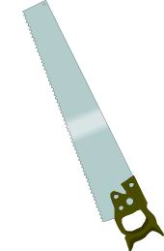
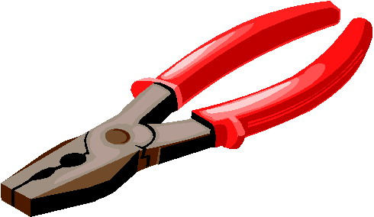

Seznamujeme se

Slide 3
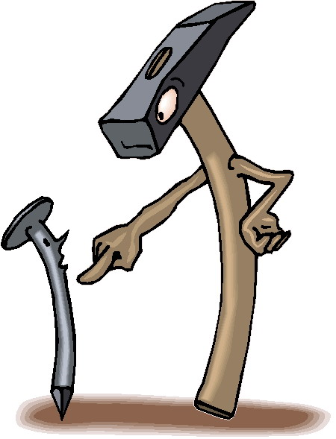
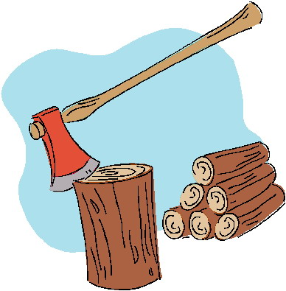
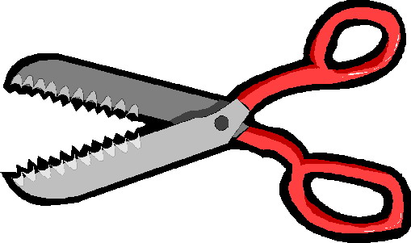
Seznamujeme se

Slide 4

Označ obrázek, který se liší
BRAVO

Slide 5
Co zmizelo?

Slide 6
Co zmizelo?

Slide 7
Co zmizelo?

Slide 8
Co zmizelo?

Slide 9
Co zmizelo?

Slide 10
Prvky polytechnické výchovy
Vzdělávací oblast: Dítě a jeho psychika
Vzdělávací podoblast: Poznávací schopnosti
Integrovaný blok: Já, ty, my a vnímání
Téma: Nářadí
Konkretizované výstupy: Dítě sleduje očima předměty, určuje odlišnosti.

Slide 11
Použité zdroje
Volné zdroje: www.clipartsalbum.com

Slide 12
Metodický postup
Děti se seznámí s nářadím, které potřebuje tatínek – snímky č. 2 a 3.
Další snímky slouží k procvičování – děti určují, které obrázky jsou otočeny na jinou stranu, které mizí.
Pro kontrolu využíváme animace.

Slide 13
Materiály, pomůcky
Dotyková obrazovka, připojená k PC
Didaktický kufřík - KUMUČ

Slide 14
Cíle polytechnické výchovy
Chápat postavení techniky a technických oborů v životě lidstva jako devízu
Učit děti základním poznatkům o technice
Směrovat děti k získávání základních pracovních dovedností a návyků
Vnímat vliv techniky na společnost a přírodu
Vést děti ke kooperativnímu hodnocení a sebehodnocení
Podpořit rozvoj myšlenkového potenciálu
dětí

